Slide 1
유태거 파이썬 실행시켜 보기
2019 7 버전
주피터와 IDLE, cmd

Slide 2
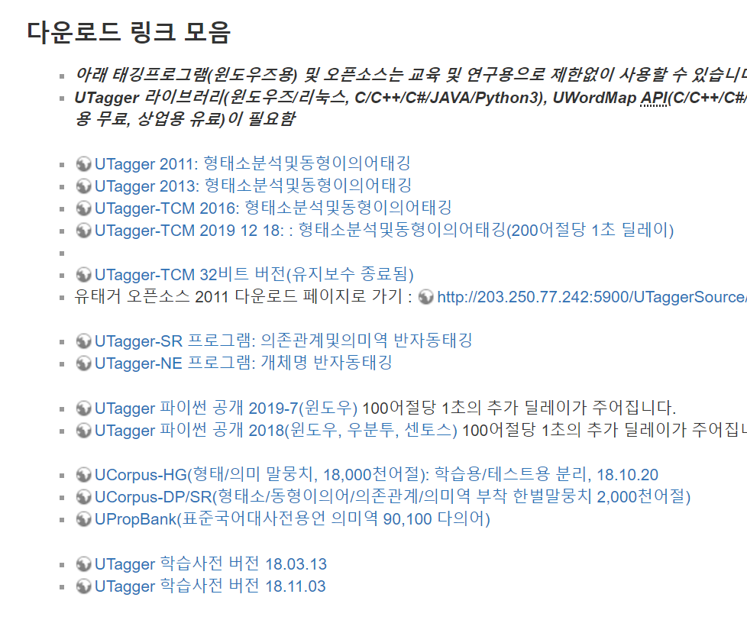
다운 받기
http://klplab.ulsan.ac.kr/
대문에서 아래에 즉시 다운받을 수 있는 링크들이 있습니다.
여기서는 윈도우 파이썬 공개버전을 기준으로 설명합니다.

Slide 3
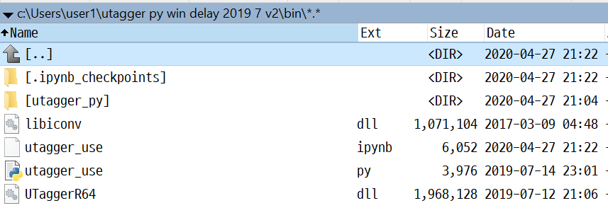
파일 구성
utagger py win delay 2019 7 v2.zip 를 받게 됩니다.
압축을 풀면 bin폴더가 나옵니다.
Bin안에 py파일이 1개 있으며, 이것이 파이썬 예제 입니다.
Utagger_use.py 입니다.

Slide 4
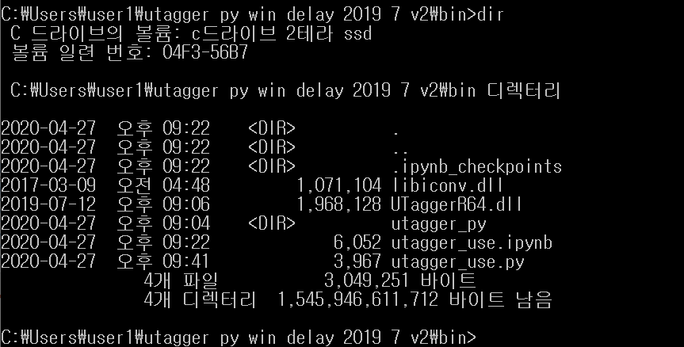
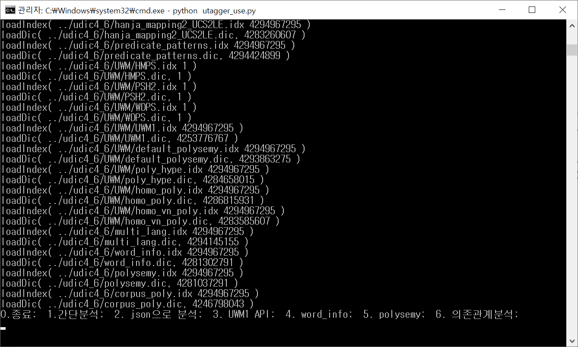
CMD로 열기
콘솔창에서 즉시 실행해보는 가장 기본적인 방법.
압축을 풀고 bin안에서 cmd를 실행.
Utagger_use.py가 있는지 확인.
python utagger_use.py
메뉴가 출력되면 실행이 된 것.
1 입력하고 한국어 문장 입력.

Slide 5
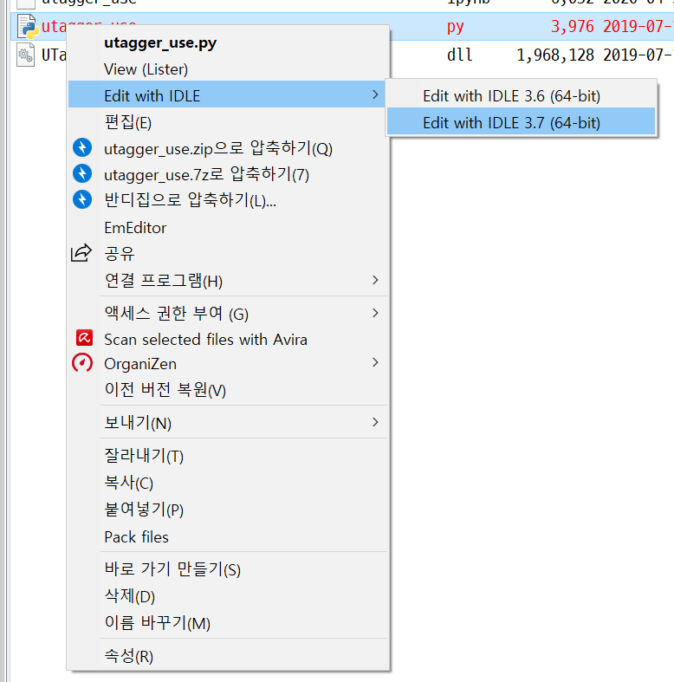
IDLE로 열기
Py파일에 우클릭 > Edit with IDLE
> Edit with IDLE 3.7 (64-bit)
3.7은 파이썬의 버전이며, 자기 컴퓨터에 설치된 파이썬 버전의 숫자는 조금 다를 수 있습니다.
만약 Edit with IDLE가 보이지 않는다면 파이썬을 설치할 때 IDLE가 같이 설치되는지 확인하세요.

Slide 6
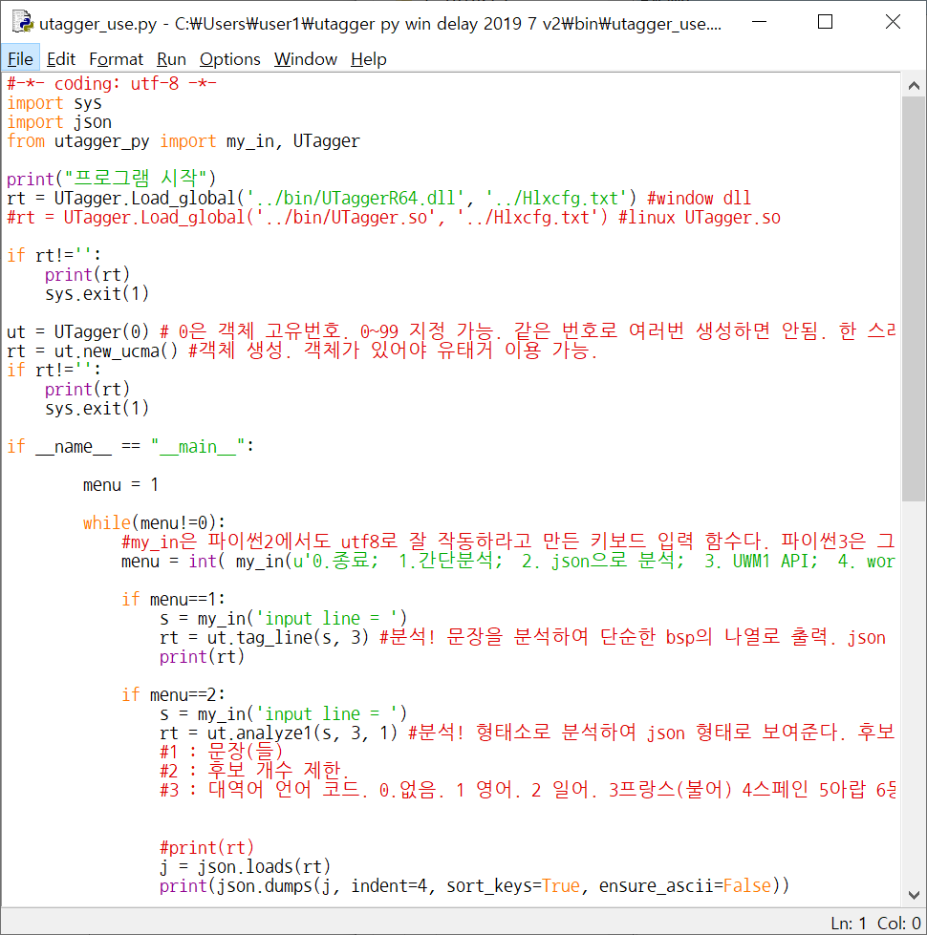
IDLE로 열린 모습

Slide 7
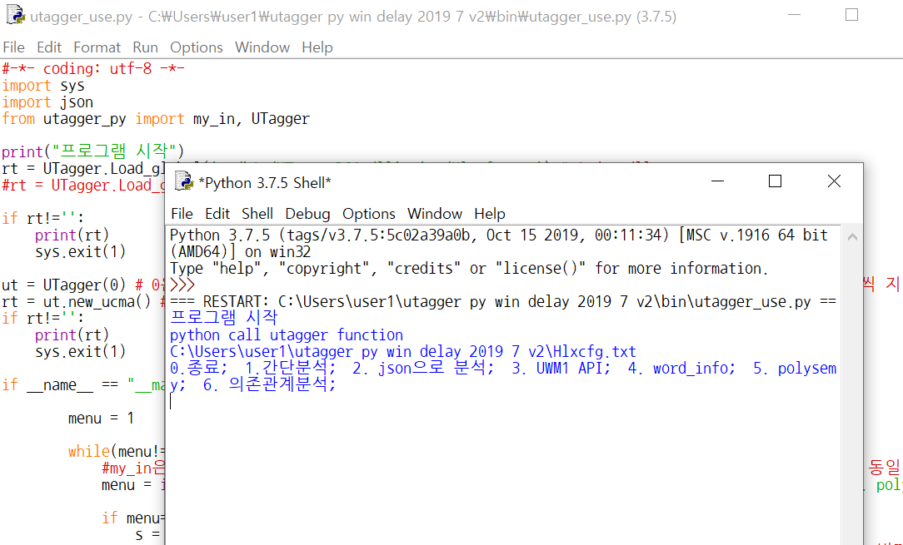
IDLE에서 실행해보기
F5를 누르면 실행됩니다.
메뉴가 보이면 성공.
1을 선택하고 한국어 문장을 입력하면 형태소 분석 테스트가 가능합니다.

Slide 8
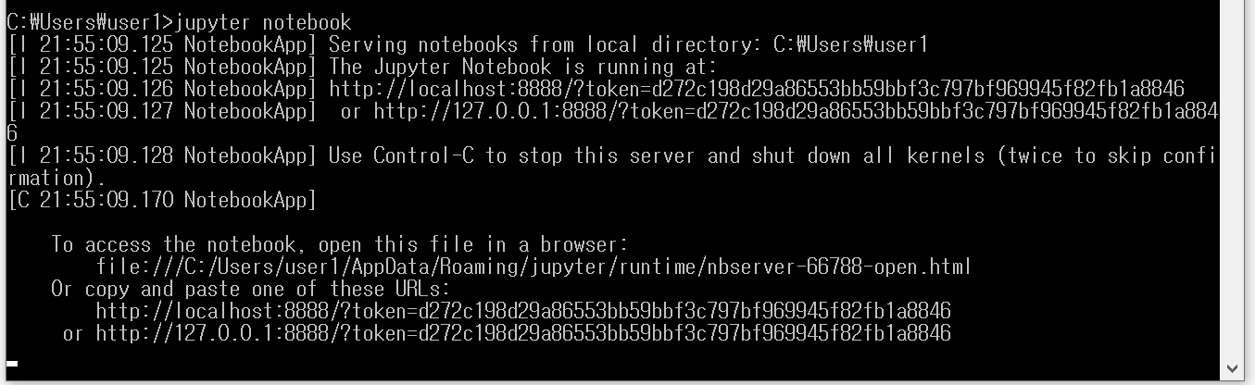
주피터
주피터가 설치되어 있다면 cmd에서 jupyter notebook을 입력하여 주피터를 실행합니다.
주피터가 실행되는 폴더가 윈도우에서 자기 계정의 폴더라고 하고, 계정 이름이 user1이라고 하면 c:\Users\user1\ 이 됩니다. 이 곳에 유태거 폴더를 복사합니다.
c:\Users\user1\utagger py win delay 2019 7 v2\
그러면 주피터에서 utagger py win delay 2019 7 v2 (이하 유태거 폴더)가 보입니다.

Slide 9
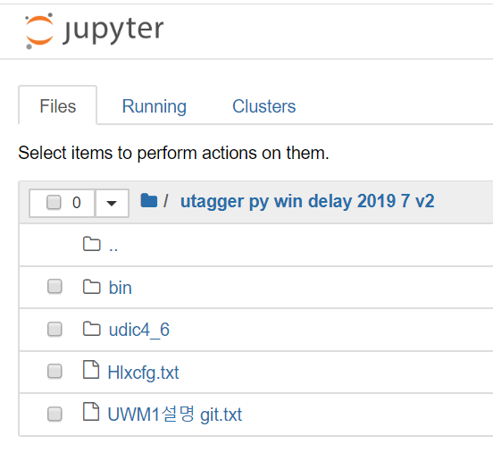
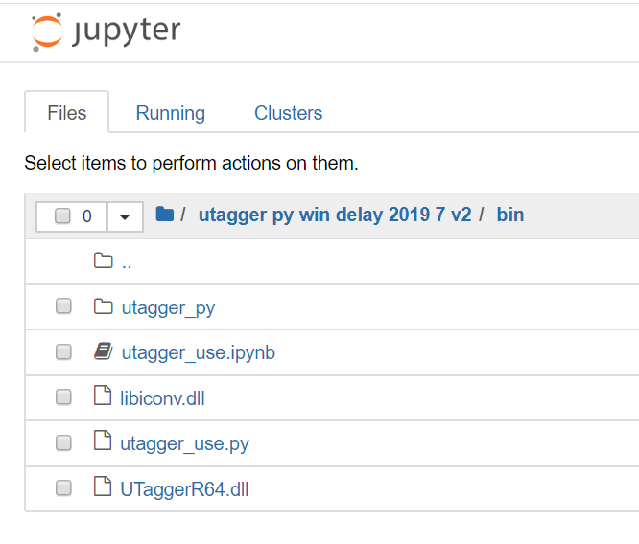
주피터에서 유태거 파일 보는 화면
Bin에 들어가서 utagger_use.ipynb를 선택합니다.

Slide 10
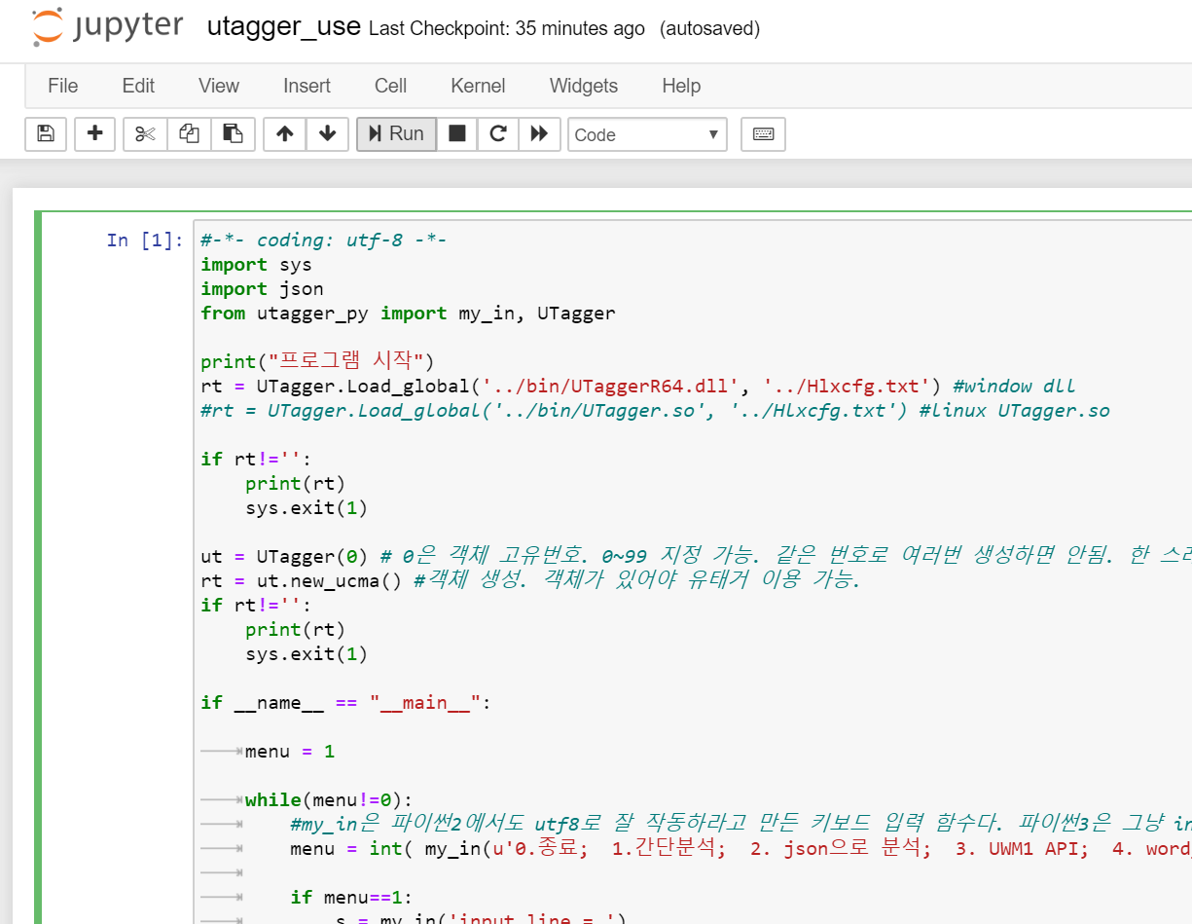
주피터에서 실행
소스가 열러서 보이면 상단 메뉴에서 Run을 누릅니다.

Slide 11
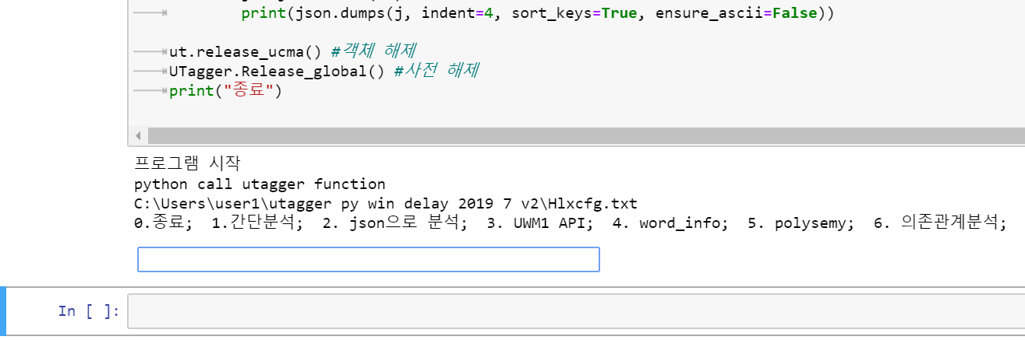
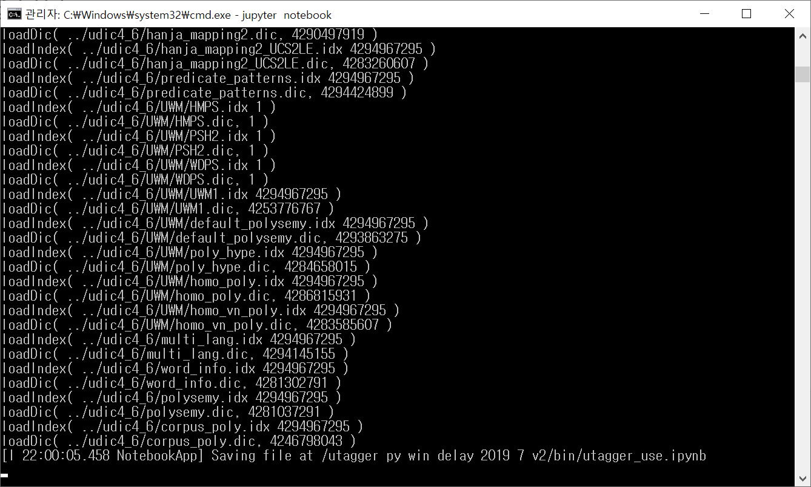
주피터에서 Run
1을 입력하고 한글을 써보세요
메뉴가 보이면 실행이 되고 있는 것 입니다.
주의! 초기에는 매우 느릴 수 있습니다. 유태거가 로딩되기 위해서는 1분의 시간이 걸릴 수도 있으며, 로딩 과정은 cmd(콘솔)창에서 볼 수 있습니다.
로딩 과정이 보임

Slide 12
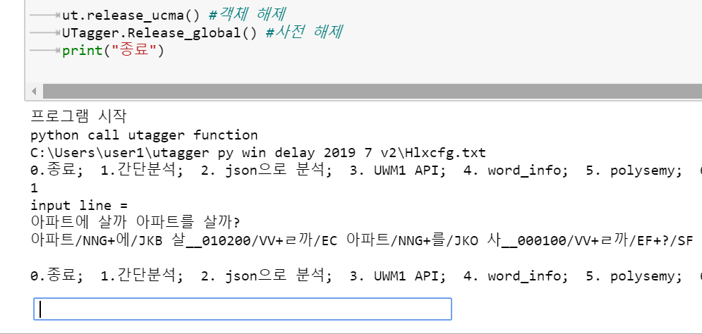
예문 입력
메뉴에서 1을 입력하고, “아파트에 살까 아파트를 살까?”를 입력.
스크린샷은 주피터이며, cmd나 IDLE에서도 똑같이 테스트 가능합니다.

